Slide 1
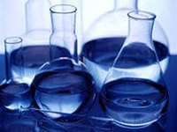
Чистые вещества и смеси. Урок с использованием здоровьесберегающих технологии в 7 классе.
Подготовила Зангиева Зарета Александровна

Slide 2
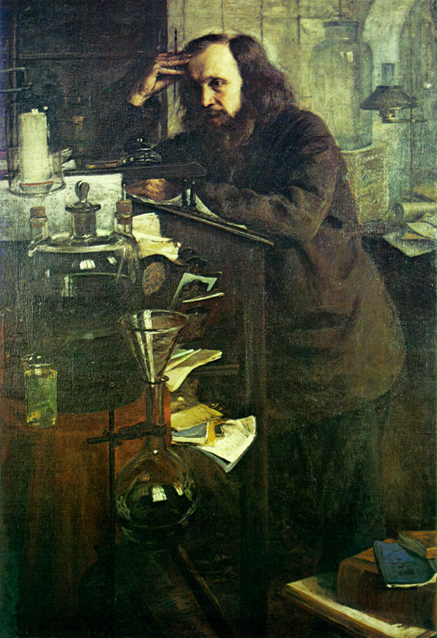
«Ближайший предмет химии составляет изучение однородных веществ, из сложения которых составлены все тела мира, превращений их друг в друга и явлений сопровождающих такие превращения»
Д.И.Менделеев

Slide 3
Цели урока
Образовательная: Дать понятие о чистом веществе и смеси веществ, сходство и различие между ними. Раскрыть значение смесей в природе и жизни человека.
. Развивающая: Формировать умение распознавать чистые вещества и смеси, составлять план действий разделения смесей. Развивать у учащихся различные виды памяти, мыслительной деятельности, и умение обращаться с лабораторным оборудованием.
. Воспитательная: Способствовать формированию интереса к знаниям, умениям, самооценке своей деятельности.

Slide 4
Методы обучения: проблемный, исследование.
Формы работы: индивидуальная, парная, групповая, фронтальная.
Оборудование для урока химии: компьютер, проектор; лабораторное оборудование для демонстрации различных видов смесей, образцы смесей, 3 стакана с дистиллированной водой, рассол, пробиркодержатель, спиртовка, пробирки, спички, на столах у учащихся сера, железо, магнит, бумага, пинцет, смеси.

Slide 5
Ход урока:
Организационный момент.
Здравствуйте, ребята. Присаживайтесь. Готовимся к уроку; тетради, книги, ручки
Проверка готовности учащихся к уроку, отсутствующие на уроке,
Определение проблемы (работа в парах)
Ребята, сегодня мы работаем под девизом; от простого к сложному.
Определить тему сегодняшнего урока нам поможет экспериментальное задание.
Давайте отгадаем загадку
В морях и реках обитает,
Но часто по небу летает,
А как наскучит ей летать,
На землю падает опять. (вода)

Slide 6
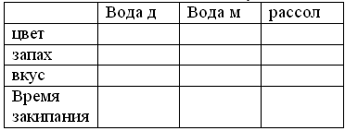
Перед вами 3 стакана. Один с дистиллированной водой, другой с морской, третий с рассолом. Который используется при консервировании овощей. Я предлагаю вам следующую исследовательскую задачу; сравнить температуру кипения воды морской, дистиллированной , рассола..
ОБСУЖДЕНИЕ РЕЗУЛЬТАТОВ ИССЛЕДОВАНИЯ
Составим план действий и выполняем исследование. Не забываем про технику безопасности. Уточняем план действий. Правила нагревания. Опыт демонстрационный. Составляем и заполняем таблицу.

Slide 9

. Этап актуализации знаний
Итак, тема сегодняшнего урока “Чистые вещества и смеси”.
Ребята, как вы думаете, какие цели мы должны поставить перед собой, исходя из такой темы? Правильно, сегодня на уроке мы должны усвоить понятия ЧИСТЫЕ ВЕЩЕСТВА И СМЕСИ, виды смесей, способы их разделения
Открыли тетради, записали сегодняшнее число и тему урока.
Но прежде чем мы приступим к изучению нового материала, я хочу вам предложить поиграть в игру “Третий лишний”
Найдите третье лишнее слово и объясните, почему вы так решили.
Дополнительные вопросы
Какое вещество называется простым?
Какое вещество является сложным.?
Смеси.

Slide 10
Мы живем среди химических веществ. Среди этих веществ есть вещества и простые, и сложные, а есть вещества, которые состоят из различных компонентов Воздух, вода, минеральная вода, чай и кофе, молоко и фрукты. Мы не только живем среди химических веществ, но и сами из них состоим. Каждый человек – его кожа, мышцы, кровь, зубы, кости, волосы построены из химических веществ, как дом из кирпичей. Азот, кислород, сахар, витамины – вещества природного, естественного происхождения. Стекло, резина, сталь – это тоже вещества, точнее, материалы (смеси веществ). И стекло, и резина – искусственного происхождения, в природе их не было. Совершенно чистые вещества в природе не встречаются или встречаются очень редко.

Slide 11
Групповая работа
Каждая группа получает задание, и выполняет его в течение 3 минут. Далее следует обсуждение.
1 группа. Одним из самых любимых материалов скульпторов и архитекторов – мрамор Окраска этой горной породы удивительно разнообразна: молочно-белая, серая, розоватая. Причудливый узор радует глаз. Мрамор послушен и податлив в руках мастера, он легко обрабатывается и прекрасно полируется до зеркального блеска. Мрамор – материал, из которого можно изготовить облицовочную плитку, статую или колонну дворца. Плитка, статуя, колонна – это физические тела, изделия. А вот основу мрамора составляет вещество, которое называется карбонат кальция. То же вещество входит в состав других минералов: мела, известняка. Почему мрамор бывает разного цвета? Почему на его поверхности играет неповторимый узор?

Slide 12
2 группа. Что такое смеси
3 группа. Какими бывают смеси?
4 группа. В чем отличие материала от химического вещества
5 группа. Привести примеры однородных смесей.
6 группа. Какой воздух может рассматриваться как гомогенная, а какой– как гетерогенная смесь
Изучение смеси железа и серы. Разделение с помощью магнита
Лабораторное исследование. Инструкция по ТБ. Исследуем и опишем свойства веществ – серы и железа (агрегатное состояние, цвет, запах, растворимость в воде, отношение к действию магнита) . Составьте неоднородную смесь: на листе бумаги смешайте порошок железа и серы стеклянной палочкой. Разделите приготовленную смесь. с помощью магнита.

Slide 13
Сравнительная характеристика смеси и чистого вещества
Определение понятия «смесь» было дано в XVII в.английским ученым Робертом Бойлем. Смесь – целостная система, состоящая из разнородных компонентов.
Признаки сравнения | Чистое вещество | Смесь
Состав | Постоянный | Непостоянный
Вещества | Одно и то же | Различные
Физические свойства | Постоянные | Непостоянные
Изменение энергии при образовании | Происходит | Не происходит
Разделение | С помощью химических реакций | Физическими методами

Slide 14
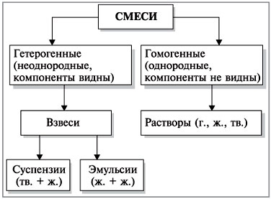
Приведём примеры суспензий (речной песок + вода), эмульсий (растительное масло + вода) и растворов (воздух в колбе, поваренная соль + вода, разменная монета: алюминий + медь или никель + медь).
В суспензиях видны частицы твердого вещества, в эмульсиях – капельки жидкости, такие смеси называются неоднородными (гетерогенными), а в растворах компоненты не различимы, они являются однородными (гомогенными) смесями.

Slide 15
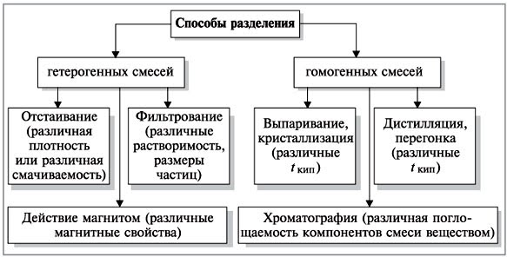

Slide 16
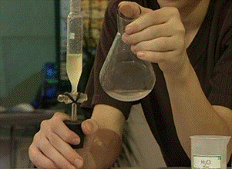
Суспензия – смесь речного песка с водой
Отстаивание
Разделение отстаиванием основано на различных плотностях веществ. Более тяжелый песок оседает на дно. Так же можно разделить и эмульсию: отделить нефть или растительное масло от воды. В лаборатории это можно сделать с помощью делительной воронки. Нефть или растительное масло образует верхний, более легкий слой. В результате отстаивания выпадает роса из тумана, осаждается сажа из дыма, отстаиваются сливки в молоке.

Slide 17
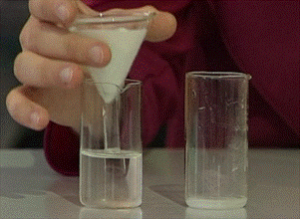
Смесь песка и поваренной соли
Фильтрование
На чем основано разделение гетерогенных смесей с помощью фильтрования?На различной растворимости веществ в воде и на различных размерах частиц. Через поры фильтра проходят лишь соизмеримые с ними частицы веществ, в то время как более крупные частицы задерживаются на фильтре. Так можно разделить гетерогенную смесь поваренной соли и речного песка. В качестве фильтров можно использовать различные пористые вещества: вату, уголь, обожженную глину, прессованное стекло и другие. Способ фильтрования – это основа работы бытовой техники, например пылесосов. Его используют хирурги – марлевые повязки.

Slide 18
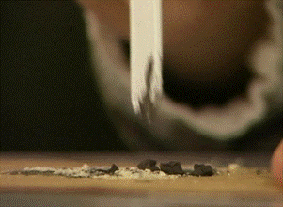
Смесь порошка железа и серы
Действие магнитом или водой
Порошок железа притягивался магнитом, а порошок серы – нет.
Несмачивающийся порошок серы всплывал на поверхность воды, а тяжелый смачивающийся порошок железа оседал на дно.

Slide 19
Раствор соли в воде – гомогенная смесь
Выпаривание или кристаллизация
Вода испаряется, а в фарфоровой чашке остаются кристаллы соли. При выпаривании воды из озер Эльтон и Баскунчак получают поваренную соль. Этот способ разделения основан на различии в температурах кипения растворителя и растворенного

Slide 20
Если же разделять смесь спирта и воды, то первым будет отгоняться (собираться в пробирке-приемнике) спирт с t_{кип} = 78 °С, а в пробирке останется вода. Перегонка используется для получения бензина, керосина, газойля из нефти.

Slide 21
Особым методом разделения компонентов, основанным на различной поглощаемости их определенным веществом, является хроматография.
Дома вы можете проделать следующий опыт. Подвесьте полоску из фильтровальной бумаги над сосудом с красными чернилами, погружая в них лишь конец полоски. Раствор впитывается бумагой и поднимается по ней. Но граница подъема краски отстает от границы подъема воды. Так происходит разделение двух веществ: воды и красящего вещества в чернилах.
С помощью хроматографии русский ботаник М. С. Цвет впервые выделил хлорофилл из зеленых частей растений. В промышленности и лабораториях вместо фильтровальной бумаги для хроматографии используют крахмал, уголь, известняк, оксид алюминия. А всегда ли требуются вещества с одинаковой степенью очистки?

Slide 22
Закрепление
А)сахарный песок + вода
Б)сера + железные опилки
В)поваренная соль + вода
2Укажите однородные смеси
А)уксус
Б)речной песок + вода
В)нефть + вода
3В каком случае речь идет о воде, как о чистом веществе?
А)морская вода соленая на вкус
Б)дистиллированная вода получается при охлаждении водяного пара
В)минеральная вода применяется для лечения некоторых заболеваний
4Отметьте смесь, основным компонентом в которой является газ
А)кислород
Б)углекислый газ
1Укажите неоднородные смеси
В)азот
Г)воздух

Slide 23
Домашнее задание
Решите задачу:
Дана смесь сахара, речного песка и железных опилок. Предложите способ разделения этой смеси.
Творческое задание:
Подготовьте электронную презентацию на тему "Чистые вещества и смеси, которые нас окружают"
1.Я узнал(а) много нового.
2. Мне это пригодится в жизни.
3.На уроке было над чем подумать.
4.На все возникшие у меня вопросы я получил(а) ответы.
5.На уроке я поработал(а) добросовестно.

